Slide 1
Dirección
Departamento de Tiendas Hotelero Vedado Oeste
Departamento de Tiendas Extrahotelero Legendario
Departamento de Tiendas Hotelero Habana Libre
Subdirección de Contabilidad y Finanzas
Subdirección de Aseguramiento y Transporte
Departamento de tiendas
Departamento de Tiendas Extrahotelero Amazona
Subdirección de Capital Humano
Departamento de Tiendas Hotelero Vedado Este
Subdirección Comercial

Slide 2
Dirección
Grupo 1
Economía
Seguridad y Protección
Grupos de Tiendas
Pantry
Asistente Comercial
Caja Central
Grupo 2

Slide 3
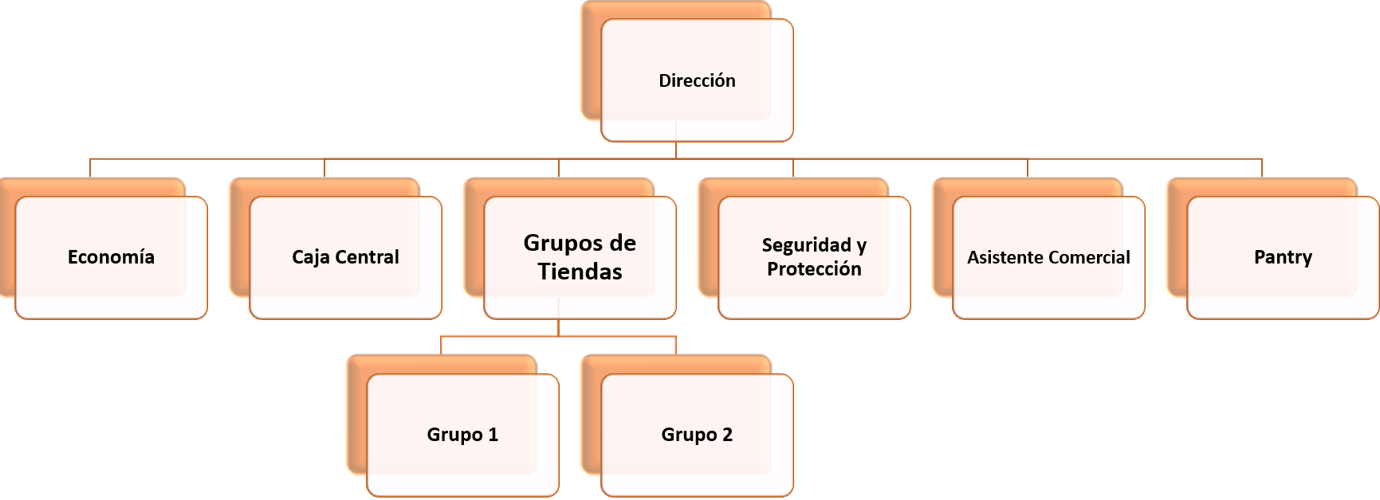

Slide 4
